Slide 1
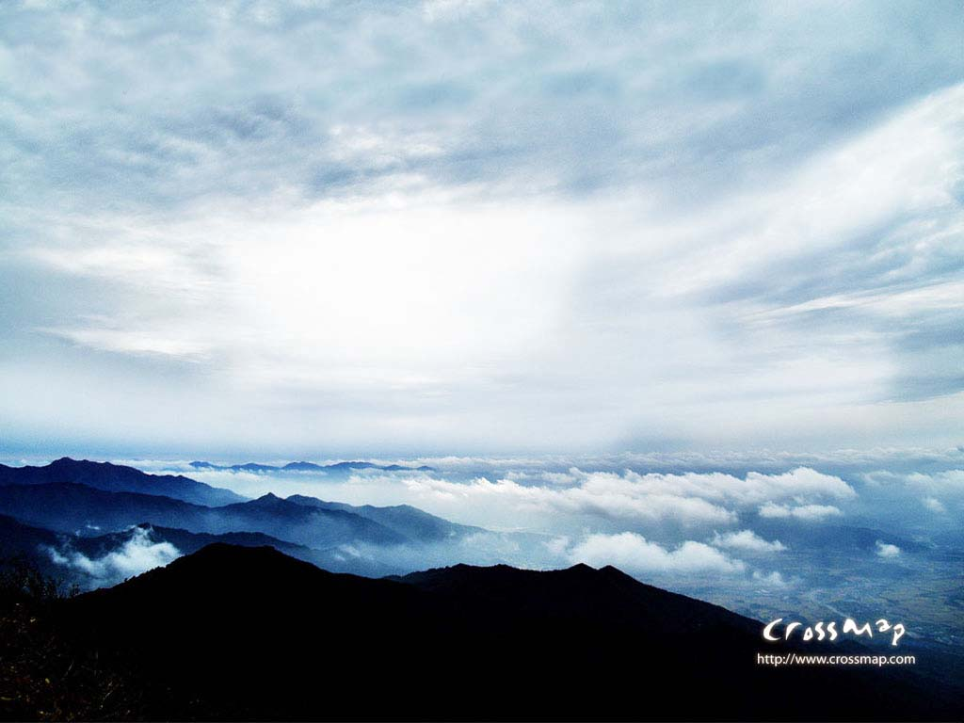
哈利路亞 耶穌祂活著
祂已戰勝死亡
那墳墓不能勝過祂
耶穌祂活著
主歌
副歌
最後一句

Slide 2
耶穌永遠活著
祂活著 祂活著
主歌
副歌
最後一句

Slide 3
祂是阿拉法 俄梅嘎
首先與末後的
主歌
副歌
最後一句

Slide 4
祂破除罪惡咒詛
我們已得完全自由
主歌
副歌
最後一句

Slide 5
上帝羔羊已復活
祂活著 祂活著
主歌
副歌
最後一句

Slide 6
哈利路亞 耶穌祂活著
主歌
副歌
最後一句

